Slide 1

第二讲 基础知识
李绿周
中山大学计算机学院
2022年2月
https://mooc1-1.chaoxing.com/course/216273730.html
lilvzh@mail.sysu.edu.cn
离散数学基础
第二讲 基础知识
2022年1月

Slide 2
内容提要
学习目的
逻辑语言
集合语言
图论语言
代数语言
算法语言
离散数学基础
第二讲 基础知识
2022年1月 2/22

Slide 3
学习目的
学习目的
为什么一开始学一些基础知识？
基础知识的学习要达到怎样的目的？
回顾总结中学可能学习过的逻辑与集合相关基础知识
与、或、非、蕴涵、必要条件、充分条件、“所有”、“有的”
集合、元素、子集、函数、集合元素枚举、集合元素性质概括
深入学习逻辑需要集合基础知识，而深入学习集合又需要逻辑基础知识
似乎不太合适先一直深入学习逻辑，或先一直深入学习集合
先接触逻辑和集合的基本术语有助于进一步深入学习逻辑和集合
图论与代数的一些基本术语在学习集合和逻辑时也有用处
先确定算法的描述方法有助于将算法思维贯穿整个课堂
了解逻辑、集合、图论和代数的基本术语
重点是初步理解集合的归纳定义，以及熟悉算法的描述方法
确定一阶逻辑公式真值
集合运算与集合等式证明
集合归纳定义，以及集合、函数、关系等概念
全称量词、逻辑运算与、或、非、蕴涵等的性质
离散数学基础
第二讲 基础知识
2022年1月 3/22

Slide 4
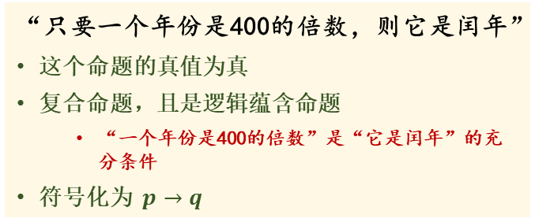
逻辑语言
逻辑语言的基本术语
需要了解逻辑语言的哪些基本术语？
命题(proposition)：对某个事物进行判断，有真假值的陈述句
命题的真值(truth value)
原子命题和复合命题、逻辑联结词（与、或、非、蕴涵、双蕴涵）
逻辑公式：符号化的命题
表示原子命题的命题变量符号与逻辑运算符按照一定规则组合起来的串
逻辑蕴含命题：也称为条件命题
充分条件和必要条件
逻辑双蕴含命题：也称为双条件命题、逻辑等价命题
量化命题：对事物类的性质或事物类之间的关系进行判断
存在量词
对事物类是否存在一个或多个事物满足性质或参与关系进行判断
全称量词
对事物类是否所有事物满足性质或参与关系进行判断
“只要一个年份是400的倍数，则它是闰年”
这个命题的真值为真
复合命题，且是逻辑蕴含命题
“一个年份是400的倍数”是“它是闰年”的充分条件
符号化为 $p→q$
存在量化命题
“有的4的倍数年份是闰年”
全称量化命题
“所有400的倍数年份都是闰年”
离散数学基础
第二讲 基础知识
2022年1月 3/22

Slide 5


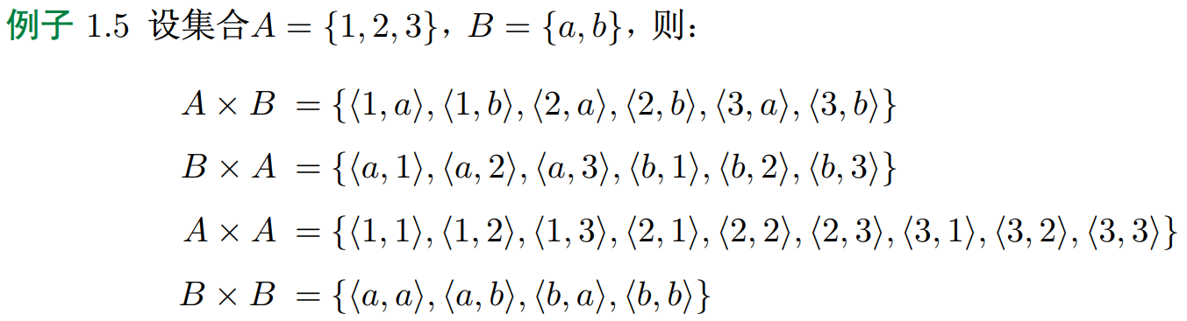
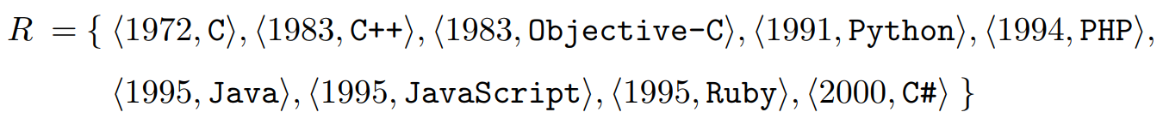
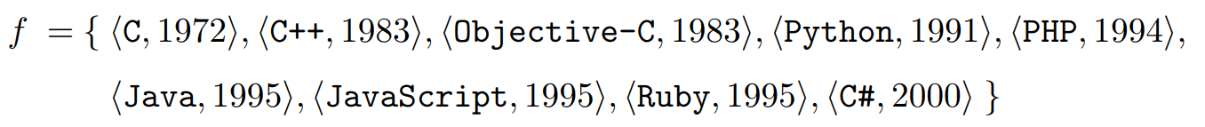
集合语言
集合语言的基本术语
需要了解集合语言的哪些基本术语？
集合(Set)：将一些数学对象作为一个总体进行研究时，称这个总体为集合
元素、属于、集合相等、子集、空集
关系(Relation)是有序对的集合，是笛卡尔积(Cartesian product)的子集
有序对(ordered pair)、笛卡尔积
集合A到B的二元关系建立了集合A元素与集合B元素间的对应
函数(Function)是特殊的关系，也是有序对的集合
函数的定义域(domain)、值域(range)、陪域(codomain)
函数有且有唯一的陪域元素与定义域的每个元素对应
离散数学基础
第二讲 基础知识
2022年1月 3/22

Slide 6
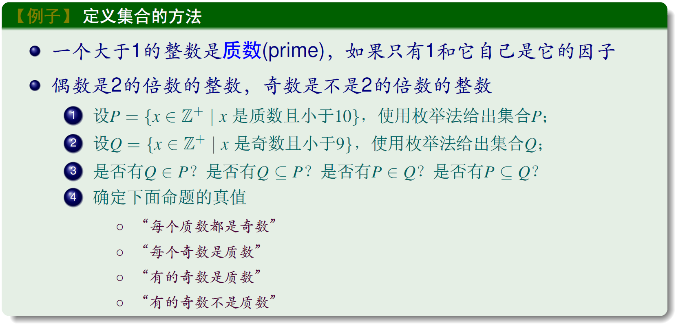
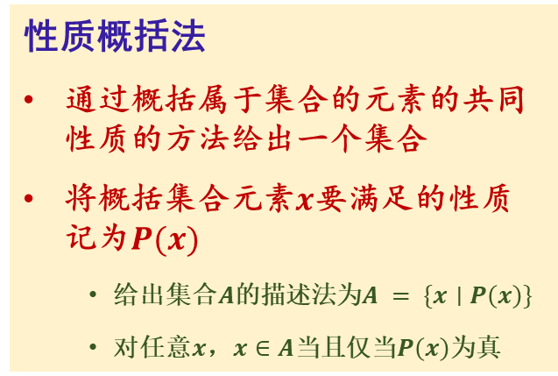
集合语言
定义集合的方法
元素枚举法
将集合的元素一一罗列，并且使用左右花括号括起来定义集合
性质概括法
通过概括属于集合的元素的共同性质的方法给出一个集合
将概括集合元素$x$要满足的性质记为$P(x)$
给出集合$A$的描述法为$A = \{x∣P\left(x\right)\}$
对任意$x$，$x∈A$当且仅当$P\left(x\right)$为真
离散数学基础
第二讲 基础知识
2022年1月 6/22

Slide 7
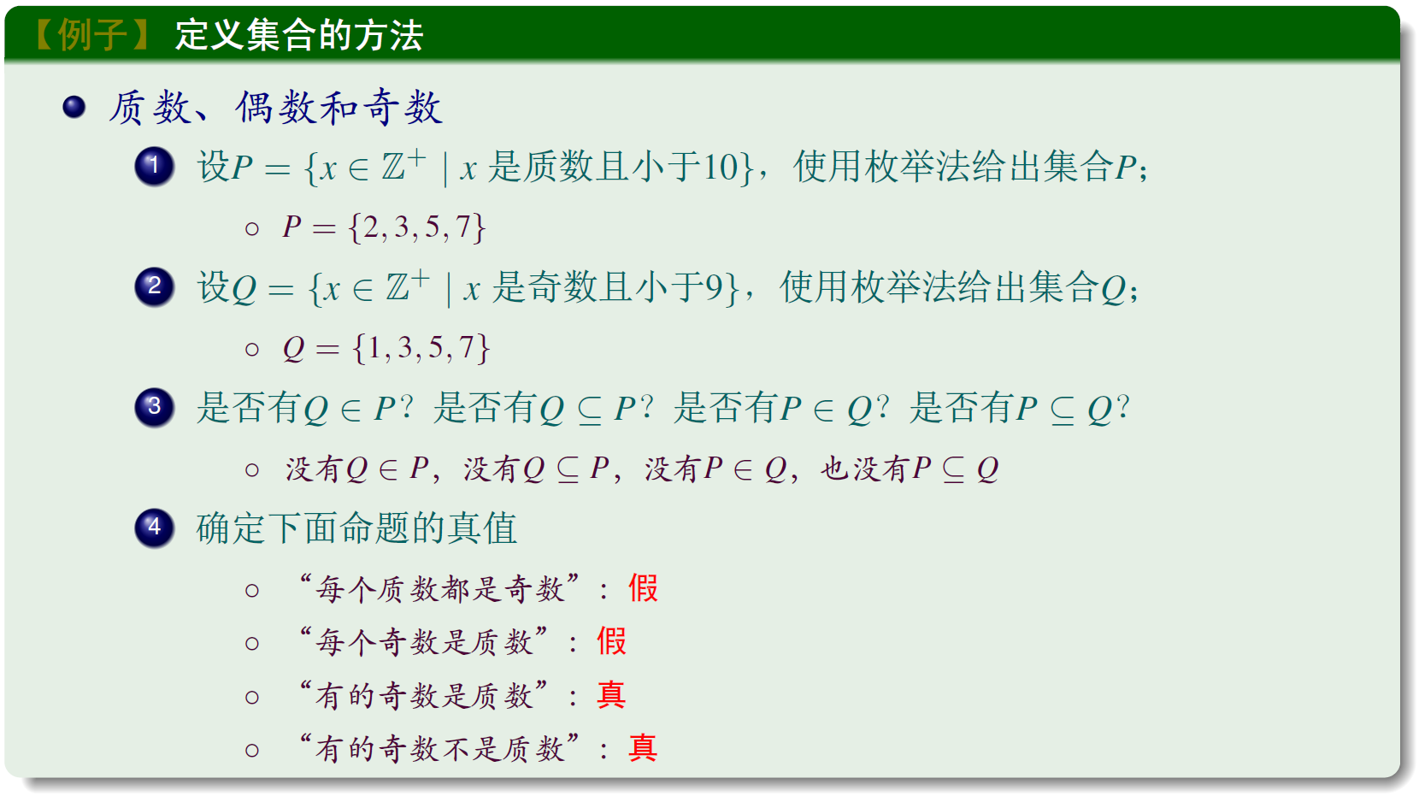
集合语言
定义集合的方法
元素枚举法
将集合的元素一一罗列，并且使用左右花括号括起来定义集合
性质概括法
通过概括属于集合的元素的共同性质的方法给出一个集合
将概括集合元素$x$要满足的性质记为$P(x)$
给出集合$A$的描述法为$A = \{x∣P\left(x\right)\}$
对任意$x$，$x∈A$当且仅当$P\left(x\right)$为真
离散数学基础
第二讲 基础知识
2022年1月 7/22

Slide 8
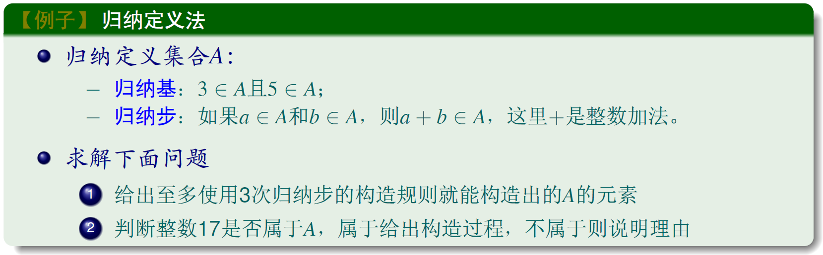
集合语言
定义集合的方法
归纳定义法
归纳基：给出待定义集合的基本元素
归纳步：给出一些规则，从待定义集合已有元素构造属于待定义集合的元素
最小化声明：待定义集合的每个元素要么是基本元素，要么是通过规则构造出来的元素
离散数学基础
第二讲 基础知识
2022年1月 8/22

Slide 9
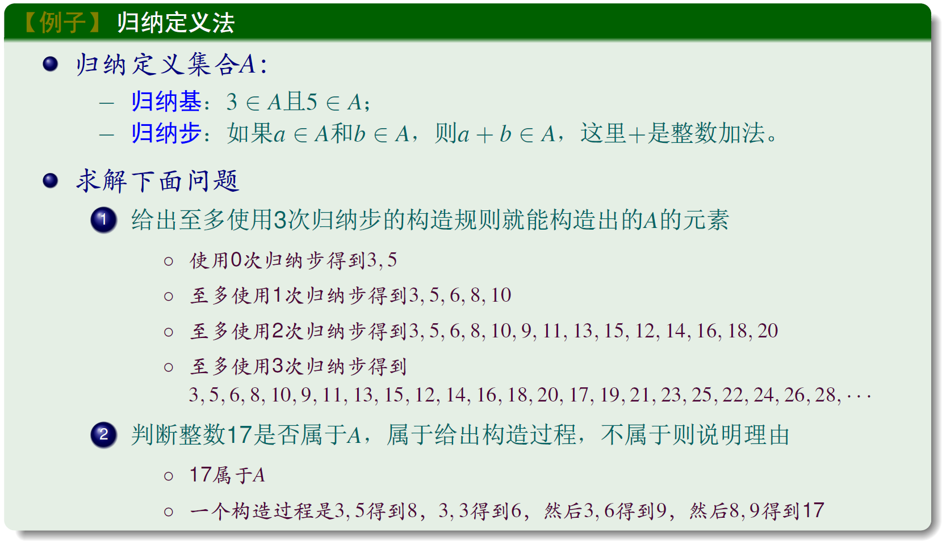
集合语言
定义集合的方法
归纳定义法
归纳基：
给出待定义集合的基本元素
归纳步：
给出一些规则，从待定义集合已有元素构造属于待定义集合的元素
最小化声明：
待定义集合的每个元素要么是基本元素，要么是通过规则构造出来的元素
离散数学基础
第二讲 基础知识
2022年1月 9/22

Slide 10
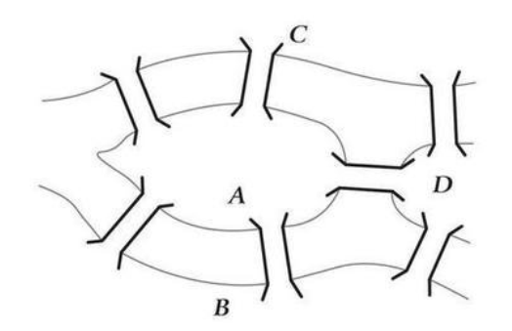
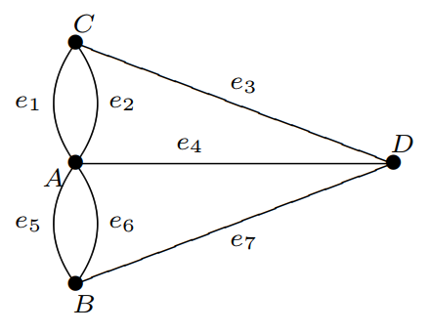
图论语言
图论研究的发源
哥尼斯堡七桥问题：是否能不重复地走遍七座桥而回到出发点？
哥尼斯堡（现在是俄罗斯的加里宁格勒）的四个部分抽象为4个顶点，而连接它们的桥抽象为边
十八世纪著名数学家欧拉将问题建模为图论的问题，即这个图是否存在包含所有边一次且仅一次的回路？
离散建模
离散数学基础
第二讲 基础知识
2022年1月 10/22

Slide 11
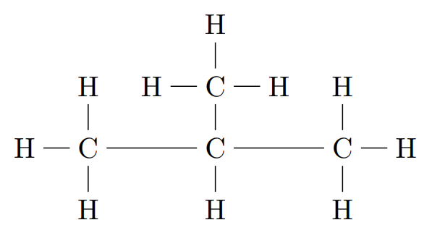
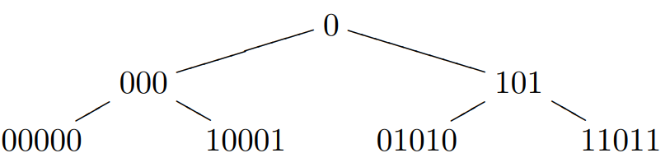
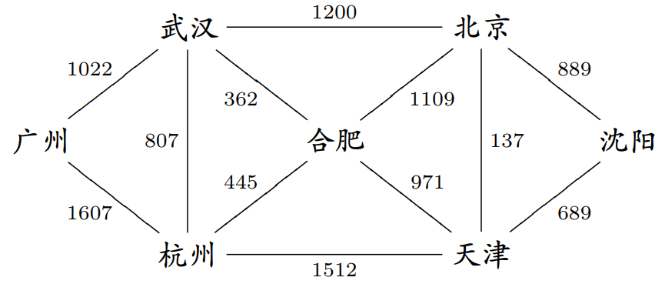
图论语言
图论语言的基本术语
需要了解图论语言的哪些基本术语？
连通无向图
图论语言用顶点和连接顶点的边表达事物及事物间的联系
无向图(graph)和有向图(digraph)
顶点、边、顶点和边之间的关联关系
无向图：边的两个端点是顶点
有向图：边的起点和终点是顶点
连通图：通路、回路、有向通路和有向回路
无向树：任意两个顶点之间有且仅有一条通路的无向图
根树：是有向图，且
存在一个顶点，到任意顶点都有且有唯一的有向通路
这个到其他顶点都有唯一有向通路的顶点是根树的根(root)
带权图
无向树
根树
带权图
离散数学基础
第二讲 基础知识
2022年1月 11/22

Slide 12
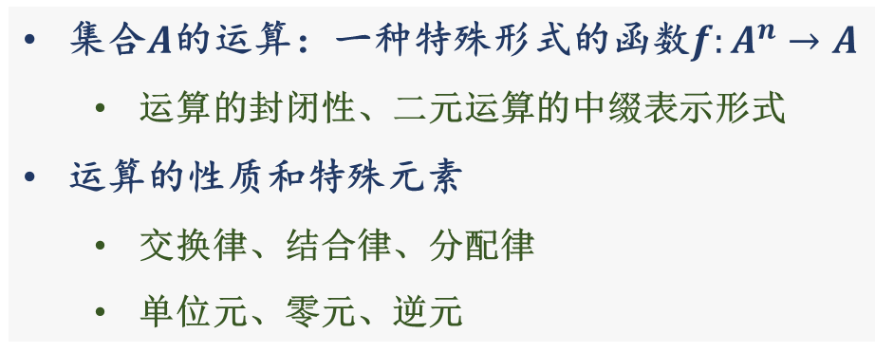
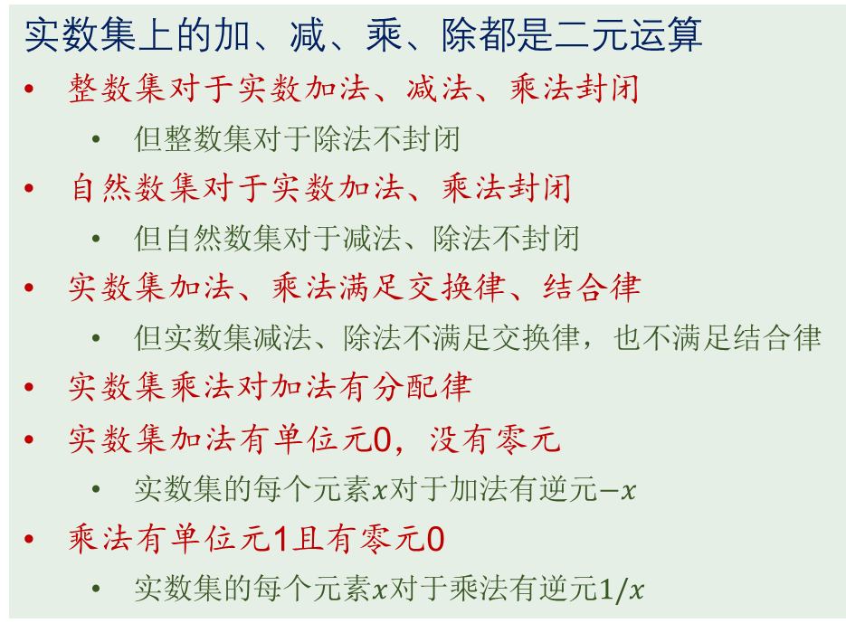
代数语言
代数语言的基本术语
实数集上的加、减、乘、除都是二元运算
整数集对于实数加法、减法、乘法封闭
但整数集对于除法不封闭
自然数集对于实数加法、乘法封闭
但自然数集对于减法、除法不封闭
实数集加法、乘法满足交换律、结合律
但实数集减法、除法不满足交换律，也不满足结合律
实数集乘法对加法有分配律
实数集加法有单位元0，没有零元
实数集的每个元素$x$对于加法有逆元$−x$
乘法有单位元1且有零元0
实数集的每个元素$x$对于乘法有逆元$1/x$
需要了解代数语言的哪些基本术语？
集合$A$的运算：一种特殊形式的函数$f:A^{n}→A$
运算的封闭性、二元运算的中缀表示形式
运算的性质和特殊元素
交换律、结合律、分配律
单位元、零元、逆元
逻辑与、或、非、蕴涵是二元运算
集合并、交、差、补是二元运算
关系、函数的复合也是合适集合上的运算
离散数学基础
第二讲 基础知识
2022年1月 12/22

Slide 13
算法语言
算法语言的基础知识
需要熟悉与算法相关的哪些基本知识？
算法(algorithm)是一些明确的步骤的有限序列，人或机器通过执行这些步骤可求解某一类问题
明确性：每个步骤是精确定义的，人和机器都可以理解和执行
有限性：每个步骤可在有限时间内完成，整个算法的步骤数也是有限的
通用性：算法解决一类问题，而非针对某一个输入
输入和输出：算法都有输入和输出
算法的表达：由一些基本步骤根据一些规则构成的有限序列
基本步骤需要人们对算法要求解的问题进行分析而提炼
组合执行基本步骤从而构成复合步骤的规则主要有三种
顺序结构(sequential structure)：算法的一个或多个步骤按照书写顺序依次执行
选择结构(selective structure)：算法包含条件，执行时根据是否满足该条件而选择执行不同的步骤
循环结构}(loop structure)：算法的一个或多个步骤在满足某条件时不断重复执行
算法的正确性和效率
离散数学基础
第二讲 基础知识
2022年1月 13/22

Slide 14

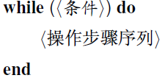
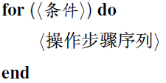
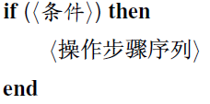
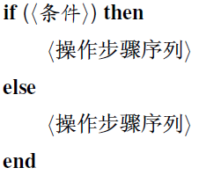

算法语言
描述算法的结构化自然语言
具体如何表达，或者说描述一个算法？
选择结构的描述
循环结构的描述
选择结构和循环结构中的条件都用自然语言描述
for语句的条件通常指定一个整数的值的范围或指定一个集合或序列的所有元素
do和end之间的步骤称为循环体
选择结构和循环结构的排版
如果一个分支或循环体只有一个步骤，则不换行并省略end
如果分支或循环体有多个步骤则采用换行缩进的方式，并使用end标明整个分支结构或循环结构的范围
返回语句
返回语句执行后算法终止，并不再执行后面的操作步骤
离散数学基础
第二讲 基础知识
2022年1月 14/22

Slide 15
总结
总结
逻辑语言
逻辑语言用于描述模型的性质和约束
核心词汇是“命题”和“真值”
核心问题是如何确定命题的真值以及命题之间的真值关系
集合语言
集合语言用于描述模型的元素与结构
核心词汇是“集合”、“函数”与“关系”
核心问题是如何确定集合元素以及不同集合间元素的对应关系
图论语言
图论语言用于可视化地描述模型结构
核心词汇是“顶点”、“边”和“关联”
核心问题是满足条件的顶点、边或子图的搜索与构造
代数语言
代数语言用于描述模型的结构与约束
核心词汇是“运算”、“代数”和“同态”
核心问题是利用基本的运算刻画代数的性质及代数之间的关系
算法语言
算法语言用于描述模型的行为
核心词汇是“指令”、“输入”和“输出”
核心问题是如何利用顺序、分支和循环三种结构组合算法基本操作以从输入得到期望的输出
离散数学基础
第二讲 基础知识
2022年1月 15/22

Slide 16
谢谢大家！
有什么问题和建议请及时反馈给老师！
离散数学基础
第二讲 基础知识
2022年1月

